Slide 1
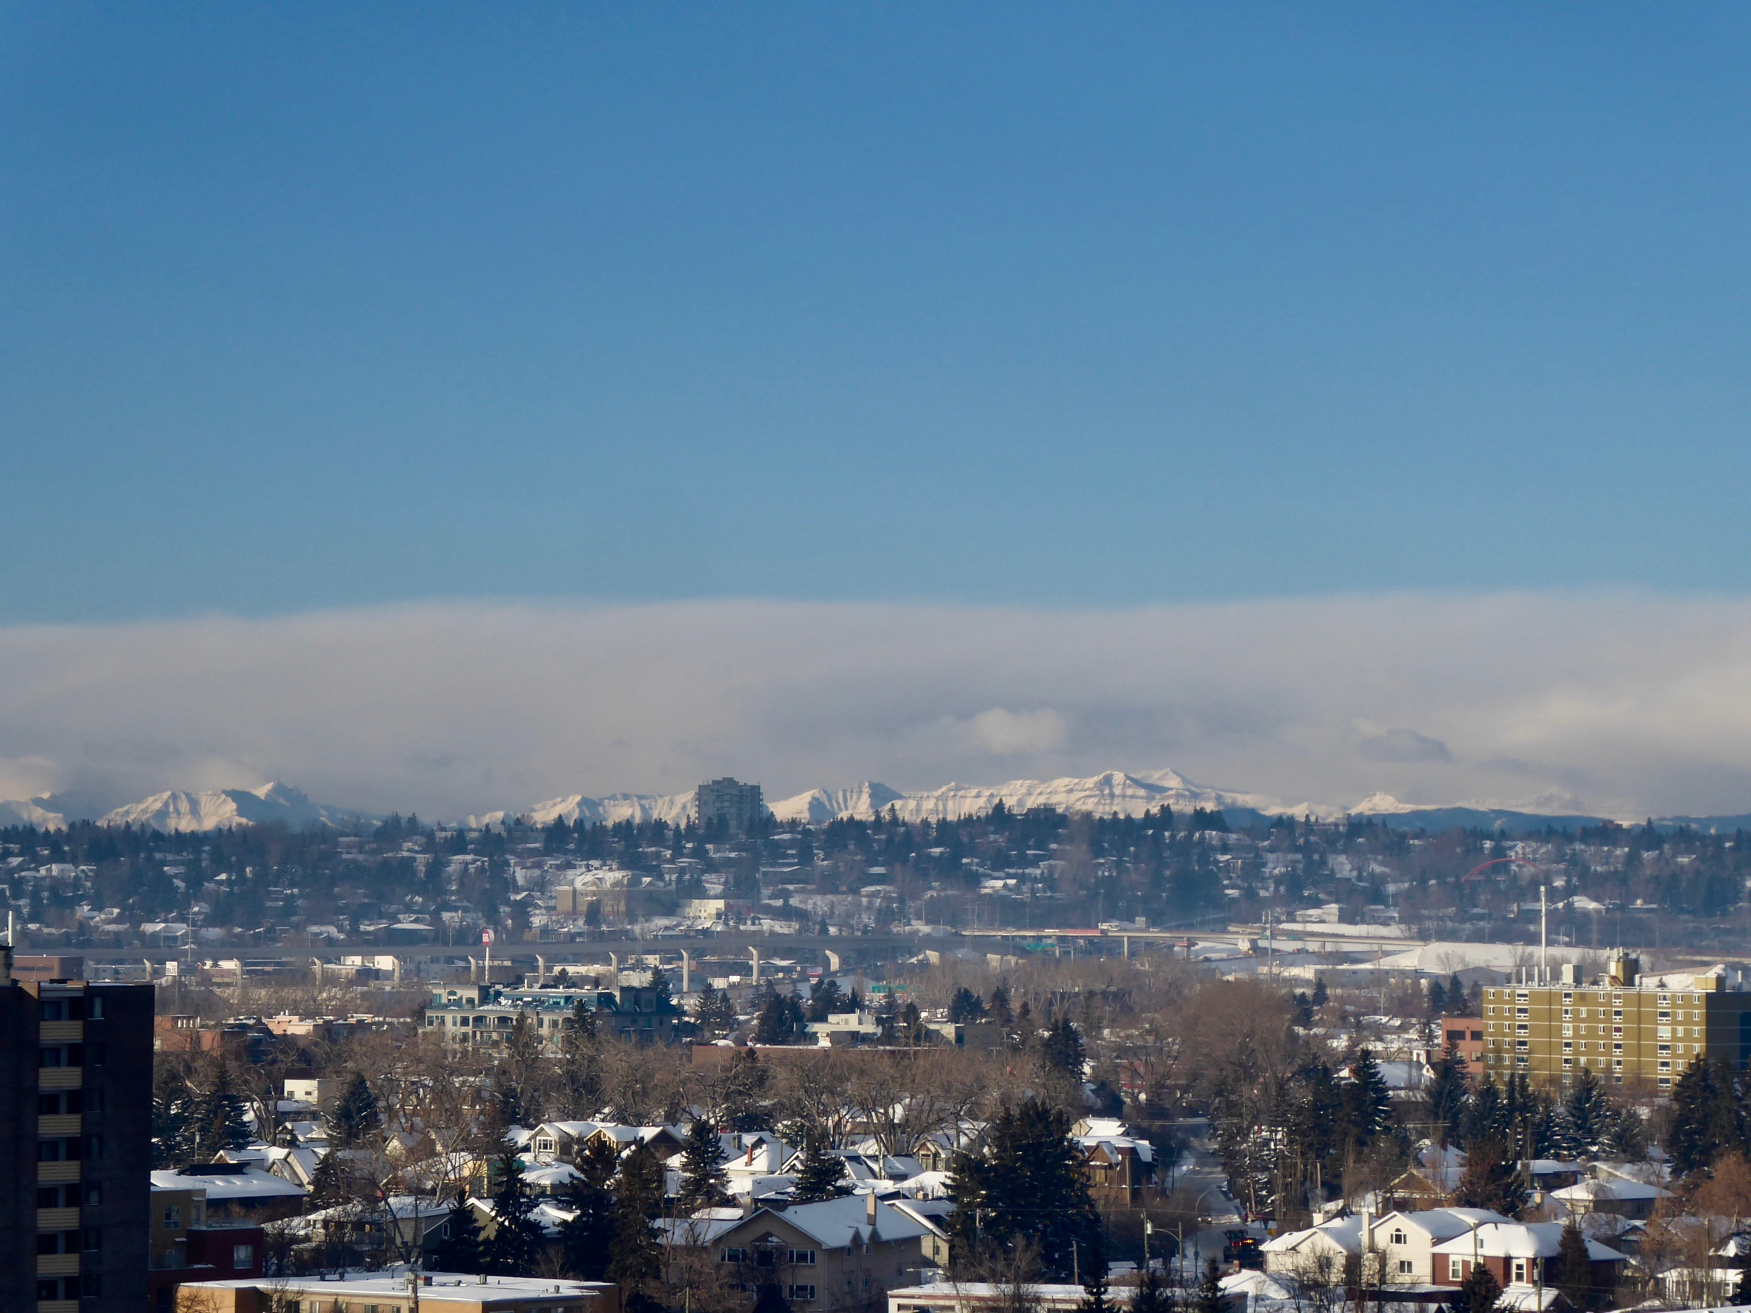
Klimaanpassungsmaßnahmen in Nordamerika
Regionale Geographie Europa und andere Kontinente
Prof. Dr. Rüdiger Glaser
Physische Geographie Universität Freiburg
Wintersemester 2022/23
Fotografie: Lea Scholz

Slide 2
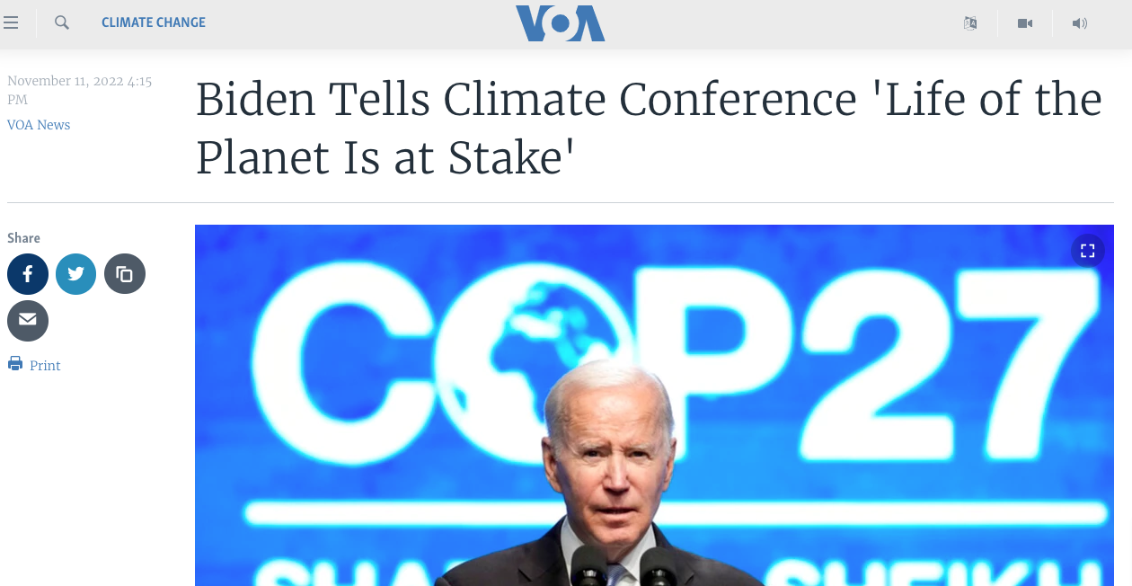
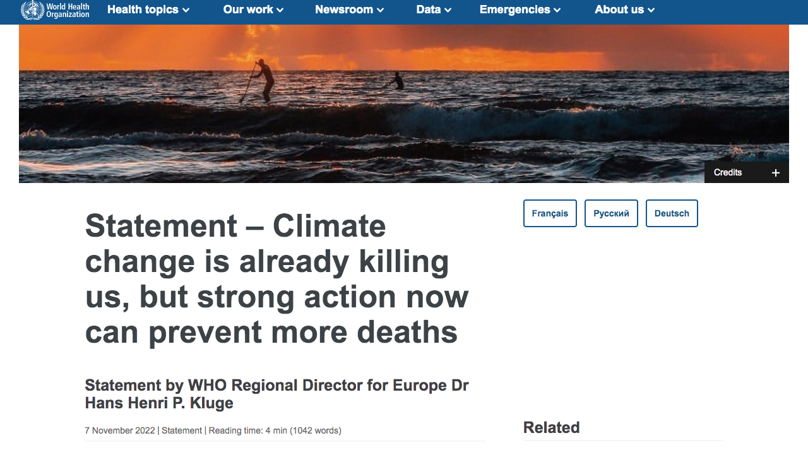
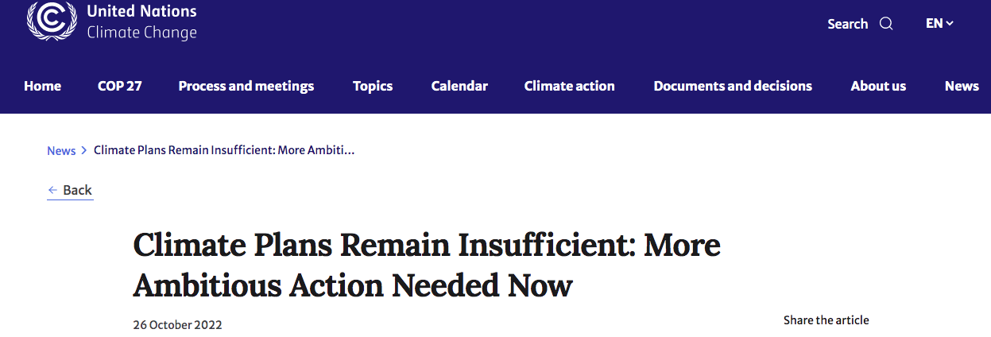
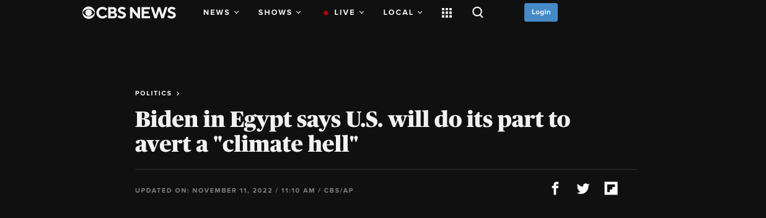
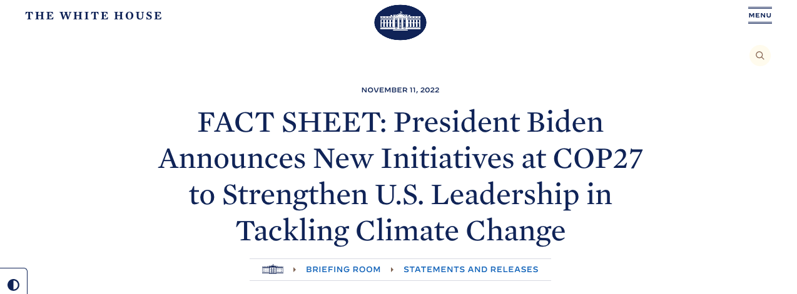

Slide 3
Seit wann wird sich angepasst?
An was muss sich angepasst werden?
Woher kommen die Konzepte?
Wer sollte handeln?
Was
Wann sollte gehandelt werden?
Wann
Wer
Staat – Privat?
Klimaanpassungen in Nordamerika
Warum
Was passiert wenn man sich nicht anpasst?
Wo
Gibt es räumliche Diskrepanzen?
Wie
Woher kommen die Gelder?
Wo wird sich schon angepasst?
Wie plant man die Anpassung?
Für welche Orte/Regionen gibt es Pläne?

Slide 4
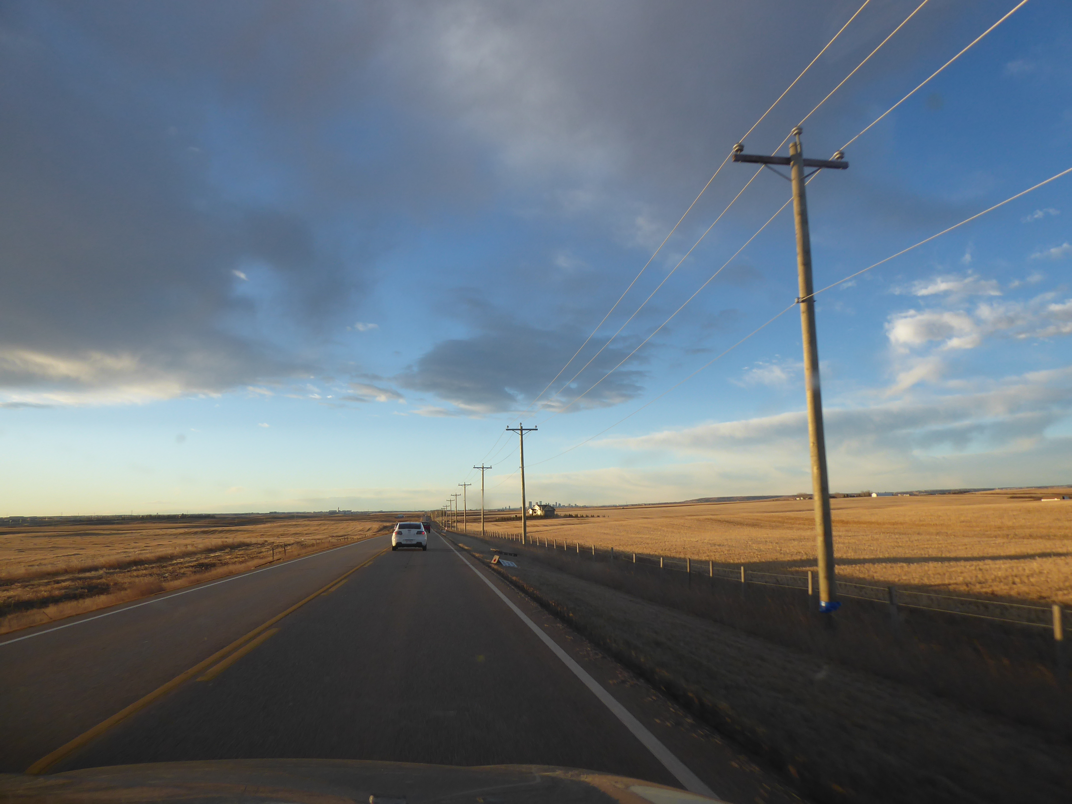
Vielen Dank für eure Aufmerksamkeit!

